Slide 1
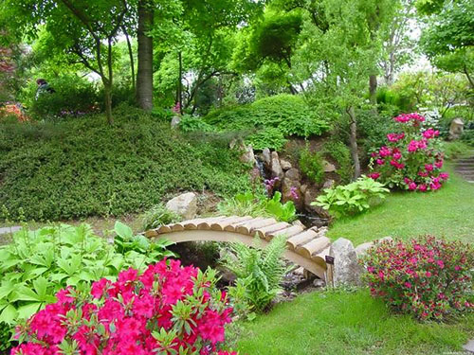
Школа пожилого возраста
«Садоводы и огородники
Тема: «Уроки практических навыков по применению инновационных методик в садово - огороднической деятельности»
Руководитель: Кочебина Наталия Алексеевна

Slide 2
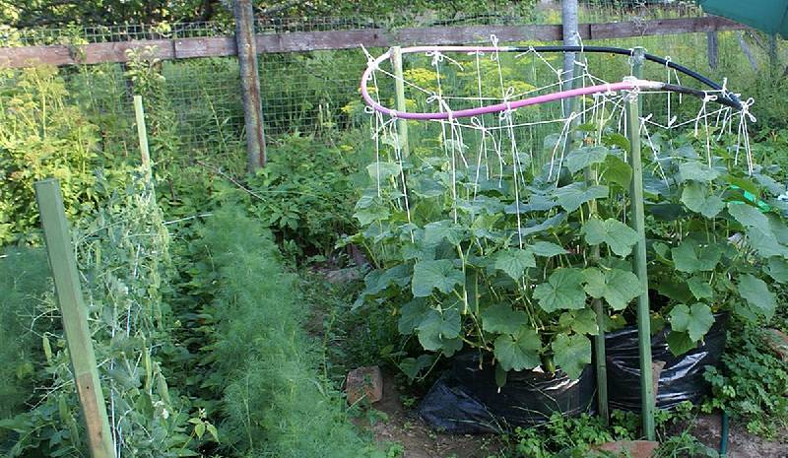
Инновационных метода садоводства, которые полезно знать каждому дачнику
Ежегодная обработка земли традиционными способами требует от садовода много физических сил и времени. Урожай напрямую зависит от качественной обработки грунта. Чтобы уменьшить трудозатраты, большая часть огородников отдает предпочтение альтернативным методам выращивания садовых культур.

Slide 3
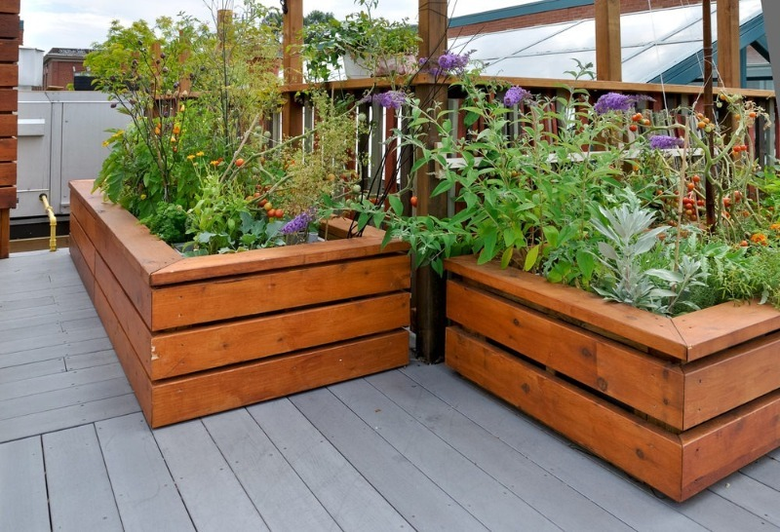
Высокие грядки
Поднятые грядки дают садоводу множество преимуществ:
создание огорода на землях, непригодных для выращивания большинства культур – болотистые и каменистые почвы;
быстрый прогрев грунта и, как следствие, раннее созревание урожая;
легкость в монтаже грядок;
возможность разместить грядку в любом удобном месте;
удобство обработки от сорняков и вредителей;
лучший дренаж почвы;
защита от вымерзания – благодаря небольшим размерам грядку быстро можно укрыть;
легкое рыхление;
перекопка дважды за сезон.
Высокие грядки легко сделать своими руками из шифера, досок, пластика, старой мебели или приобрести готовые сборные каркасы. Для участков с классической архитектурой можно построить стационарные грядки из кирпича или шлакоблока.. Внутреннее пространство грядки заполняют компостом, перегноем и плодородным грунтом. Каждый слой должен быть около 10 см.

Slide 4
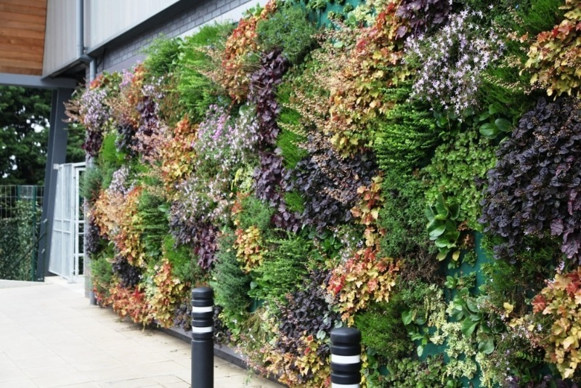
Вертикальное озеленение
Фитопанно можно организовать не только на даче, но и в городской квартире. В любом месте, где есть стена, каркасная опора, рейки или даже веревки. Вертикальное озеленение пришло на смену живым изгородям и беседкам, обвитым диким виноградом.
Преимущества: зонирование участка; укрытие от пыли и ветра; создание естественного затенения; эстетический, декоративный вид.
Наиболее подходящие растения для вертикального озеленения:
Плетистая роза.
Клематис.
Ипомея.
Глициния.
Жимолость.
Зеленую стену получают, высаживая семена или проросшие растения в малое количество грунта или гидропонику. В качестве гидропоники можно использовать мох и керамзит.
Различаются:
модульные конструкции, на которые крепятся облегченные пластиковые, тканевые или металлические емкости для растений;
тканевые полотна с карманами для высадки семян;
фитокартины – готовый каркас с ячейками для цветов.
Подойдут крепления, сделанные своими руками. Главное – предусмотреть надежное крепление и систему полива.
На участке можно сделать вертикальную клумбу для цветов. Для этого отлично подойдет пластиковая труба с отверстиями для растений. Когда цветы разрастутся, клумба превратится в цветущую пирамиду.

Slide 5
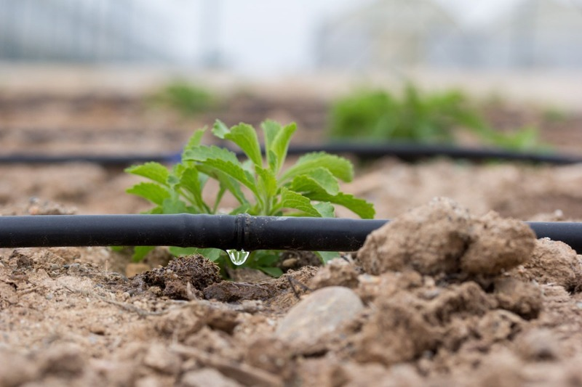
Капельное орошение
Популярный среди дачников современный метод полива, при котором влага поступает непосредственно под корень растения небольшими порциями, позволяя избежать как перелива, так и высыхания грунта. Система капельного орошения значительно сокращает расход воды, экономит время садовода. Для установки оросительной системы необходимо определиться с количеством рядков и их длиной. Система капельного орошения может показаться несколько затратной, но при этом дает хороший результат в виде завидного урожая.

Slide 6
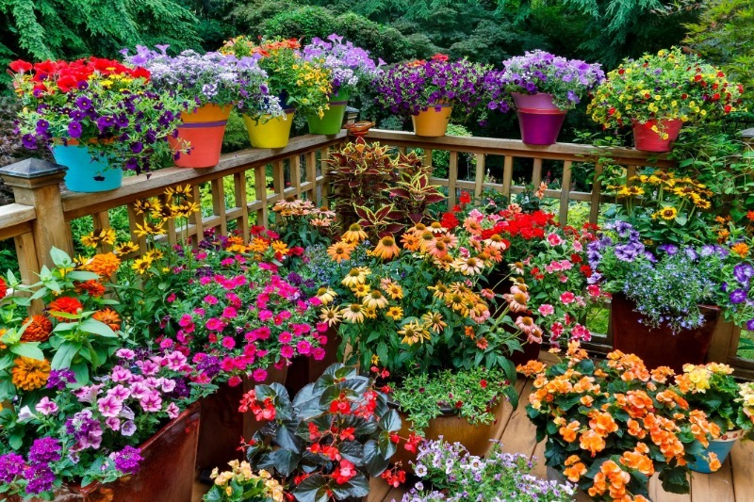
Сад в контейнерах
Идея мобильного цветника уже не нова, но по-прежнему пользуется популярностью у дачников. Контейнерный сад дает возможность устраивать самые разнообразные цветники в любом уголке сада, двора, балкона и даже квартиры. Суть его заключается в посеве или посадке растений в крупные емкости, из которых впоследствии создаются цветники различных форм и размеров. Цветы в контейнерах позволяют украсить ландшафт мини-композициями или большими цветущими островками. Для того чтобы в контейнере заблагоухала красивая клумба, подбирают растения, которые будут дополнять друг друга по фактуре, форме, окраске листьев и цветков. Важно, чтобы требования к свету, влажности и характеристикам почвы были схожими.
Для контейнерных посадок подойдут однолетники: Петуния. Настурция. Пеларгония. Бегония. Бальзамин. Вербена.
В подвесных контейнерных корзинах хорошо смотрятся ампельные растения – уже через несколько недель после посадки они превратятся в яркие каскады цветов. Для мобильного цветника проще использовать уже готовую рассаду, выращенную собственноручно или приобретенную в специализированном магазине. Высаживая уже цветущие растения, проще подобрать цветовую гамму и желаемое сочетание культур.

Slide 7
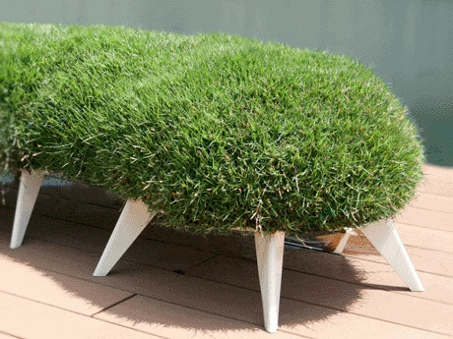
Скамейки с газонной травой
Плавно переходим от газонов к садовой мебели, являющейся, впрочем, тем же газоном: скамья с сиденьем из гидропоники, покрытым очень густой травяной нескашиваемой мини-посадкой. То есть владелец земельного участка может удобно «присесть на травку» не на уровне грунта, а выше.

Slide 8
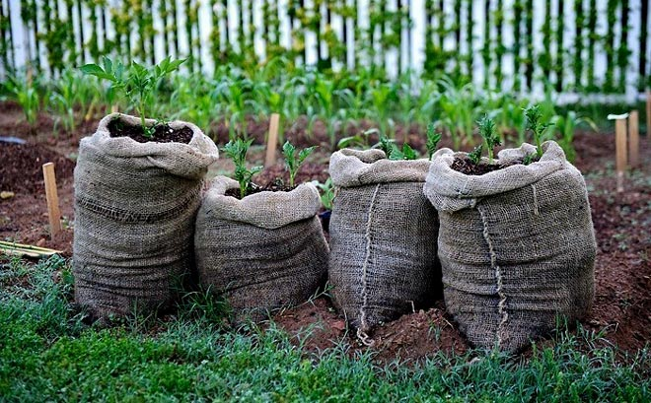
Африканские грядки в мешках
Для выращивания в мешке понадобится джутовый или полипропиленовый мешок. Чтобы жуки и паразиты не добрались до растения, мешки ставятся на возвышение из камня или дерева. Обязательно наличие подпорок, чтобы грядка не упала. На дно мешка, а также по центру до самого верха насыпают камни – дренаж. Для удобства загрузки камней можно использовать пластиковую бутылку, обрезанную с двух сторон или любой цилиндр без дна и верха. Устанавливается цилиндр на камни на дне мешка и засыпается камнями; вокруг засыпается земля до верха цилиндра, затем цилиндр вынимается и вновь ставится по центру. Процедура повторяется до тех пор, пока мешок не наполнится. Растения можно сажать как в мешок сверху, так и по бокам, в прорези. Полив осуществляется в дренаж из камней. Такой метод посадки позволяет выращивать полезные культуры в любом месте, причем посадки будут мобильными, а результат не будет зависеть от почвы на участке – мешки можно засыпать качественной покупной землей. Минусы у «африканских грядок» тоже есть: они требуют частого полива, а корни могут загнить.

Slide 9
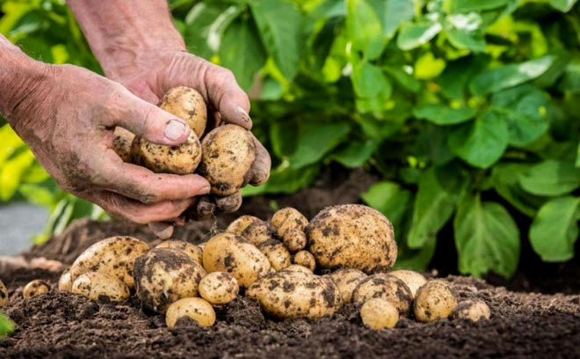
Новая методика выращивания картофеля
Выращивание картофеля в два ряда позволяет увеличить выход продукта до 95 %, в то время как обычная посадка картофеля дает выход 30 %. Посадка картофеля производится в два ряда, в шахматном порядке; такая схема дает возможность растениям получать максимальное количество света и влаги. В сдвоенном ряду расстояние между кустами составляет 40 см, а между парными рядами нужно оставлять 110 см. Такие поля легко обрабатывать и окучивать с помощью машин.

Slide 10
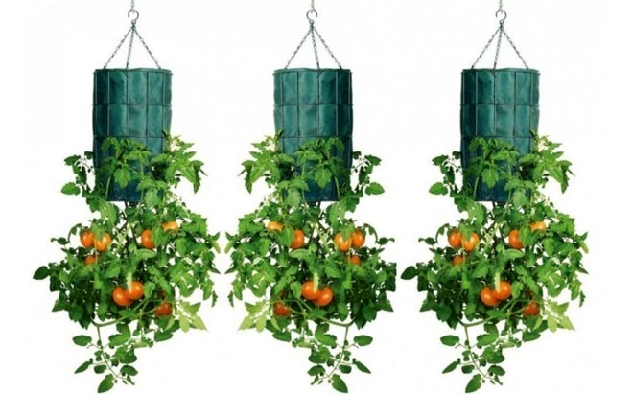
Выращивание растений «вниз головой»
Интересный метод для посадки помидоров используется в частных подсобных хозяйствах. Рассада высаживается в пластиковые горшки с дырочками на дне, растение помещается в дырку и фиксируется плотной бумагой; корни в горшке засыпаются землей. Полив осуществляется сверху. Горшки сверху накрываются крышкой, чтобы почву не размыло дождем.

Slide 11
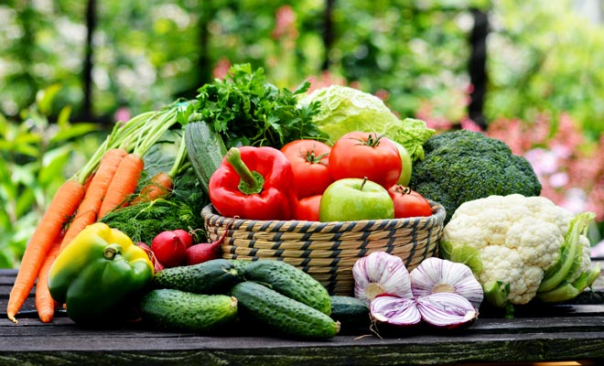
Новые технологии позволяют: Получить больший объем продукта, Сэкономить земельное пространство, Уменьшить трудозатраты на полив и прополку огородов, Выращивать овощи в неблагоприятных природных условиях. Благодаря использованию нетрадиционных технологий можно выращивать культурные растения повсеместно, даже без использования грунта, и в любое время года.
Опасения может вызывать: Использование добавок для обильного роста растений и высокого урожая, Выведение семян гибридов, от которых нельзя получить новые семена для дальнейшего размножения, Зависимость от электрических источников питания. К недостатку новых технологий относится и их дороговизна: использовать большую часть ноу-хау для частного пользования затруднительно.

Slide 12
Спасибо за внимание

